Slide 1

Chào mừng các con đến với tiết học ngày hôm nay
Môn: Tiếng Việt
Giáo viên: Nguyễn Kiều An

Slide 2

KHỞI ĐỘNG

Slide 3
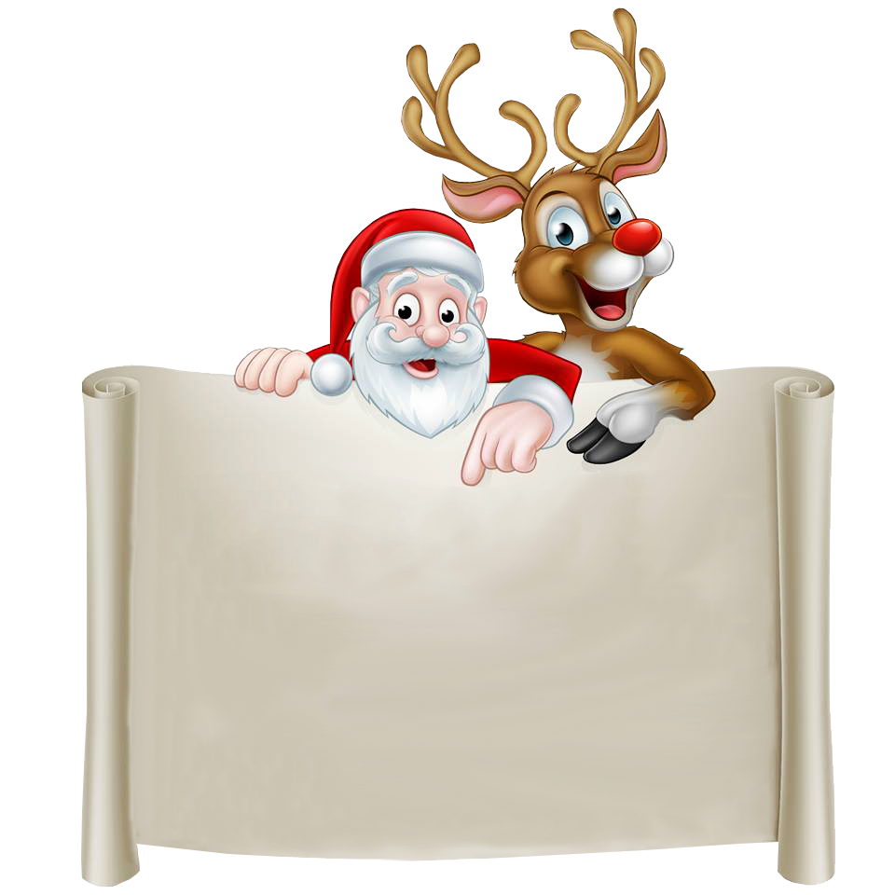



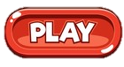

Slide 4

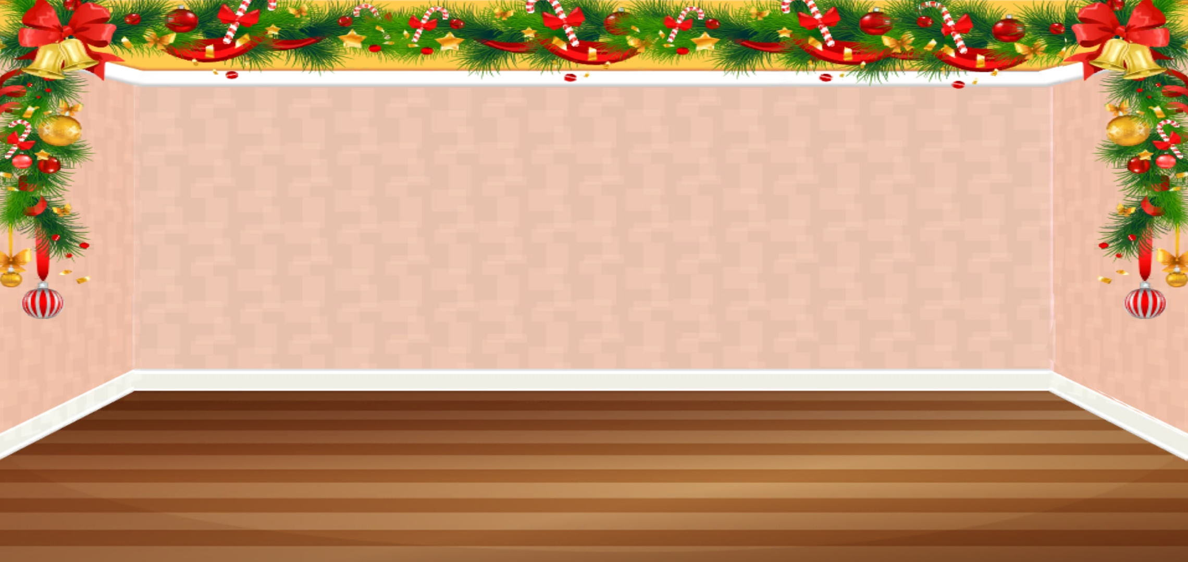
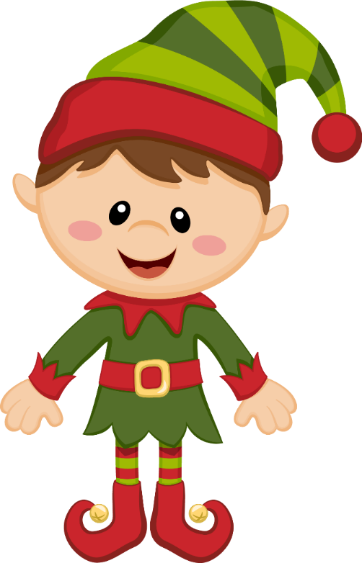

Sắp tới noel rồi mà nhà mình chưa được trang trí
Các bạn hãy giúp mình trang trí thật đẹp nhé!
Các bạn hãy click vào các đồ trang trí bên dưới
để trang trí cho căn phòng này.
Let’ go

Slide 5
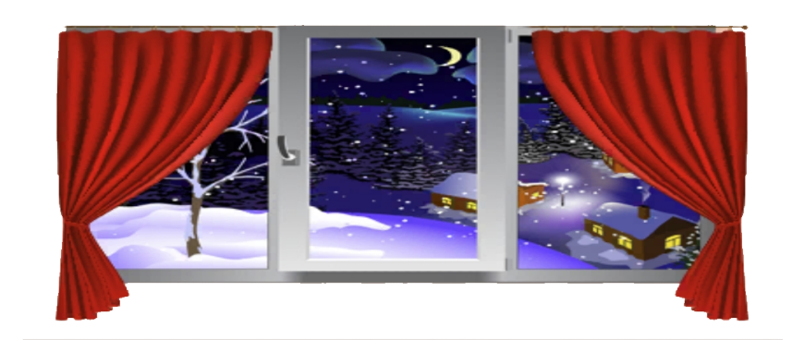



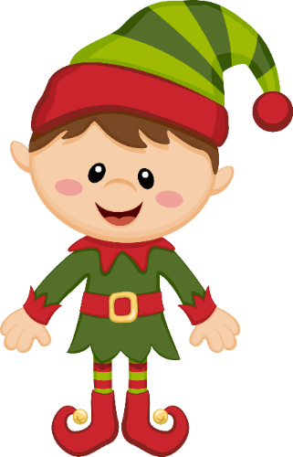

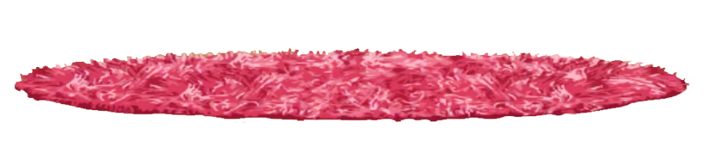



Home

Slide 6
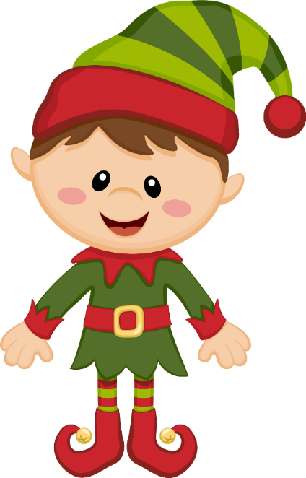

chân dung thời tiết
QUAY LẠI

Slide 7
kỉ niệm gối bông
QUAY LẠI

Slide 8

Cánh diều chao liệng trên bầu trời.
QUAY LẠI

Slide 9



Câu hỏi
Đáp án đúng
Đáp án sai
Đáp án sai
Đáp án sai
CẢM ƠN CÁC BẠN NHÉ!

Slide 10
TIẾNG VIỆT
Bài 66: uôi uôm

Slide 11
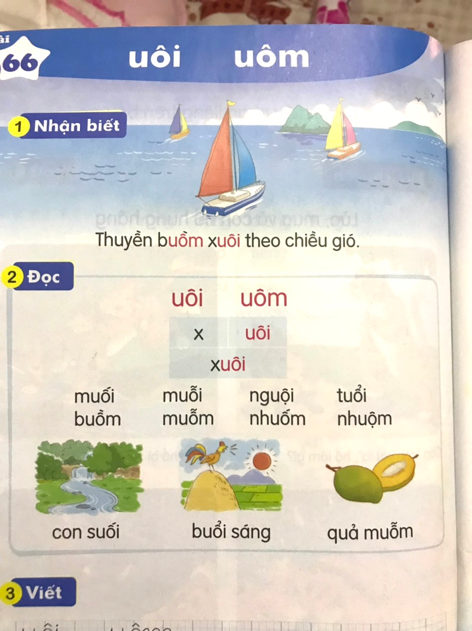
Thuyền buồm xuôi theo chiều gió.
Thuyền buồm xuôi theo chiều gió.

Slide 12
2
Đọc
uô
uôi
uôm
uô
x
uôi
xuôi

Slide 13
uôi
uôi
muối muỗi nguội tuổi
uôi
uôi
uôm
uôm
buồm muỗm nhuốm nhuộm
uôm
uôm

Slide 14
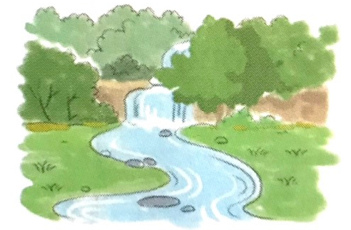
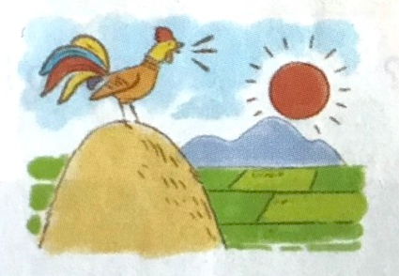
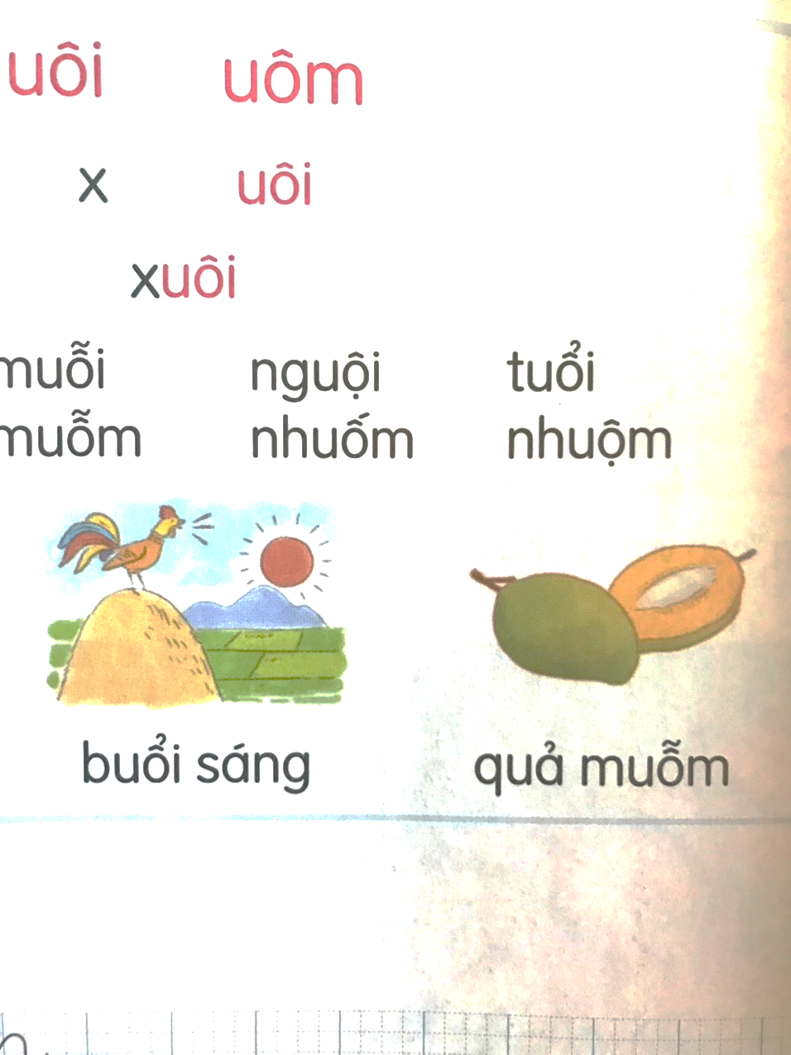
con suối
buổi sáng
quả muỗm

Slide 15
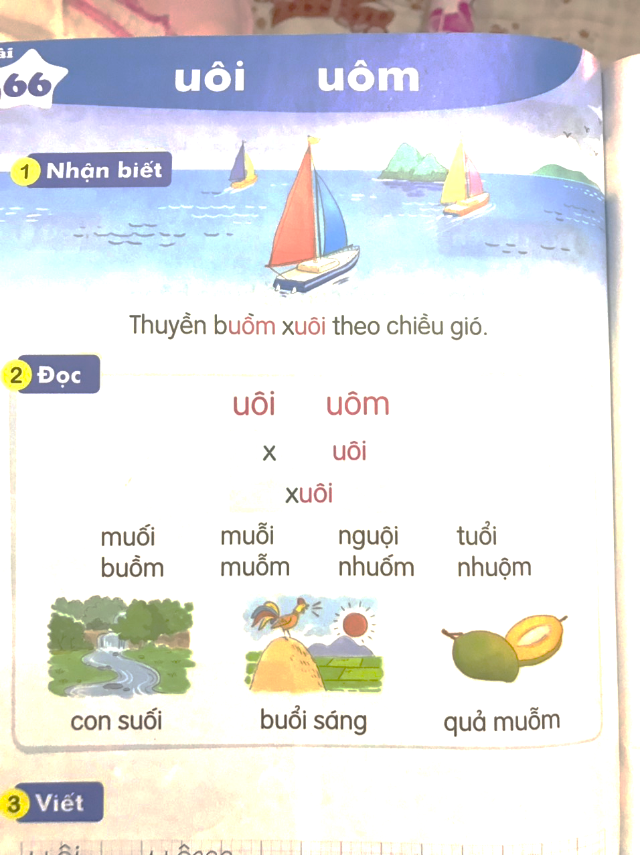

Slide 16


Slide 17
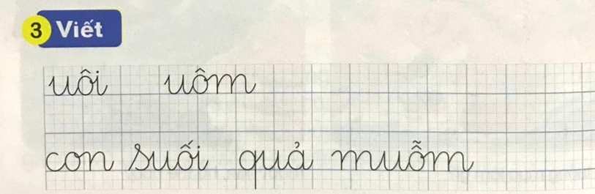

Slide 18
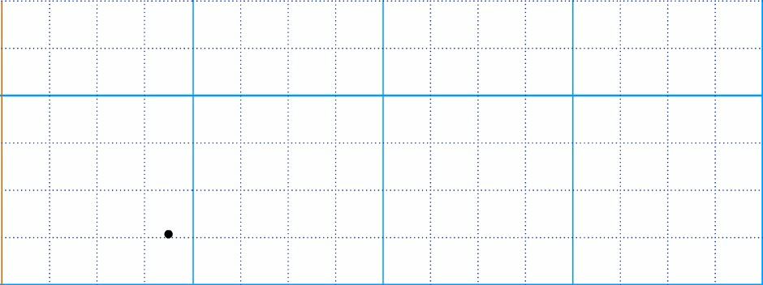

Slide 19
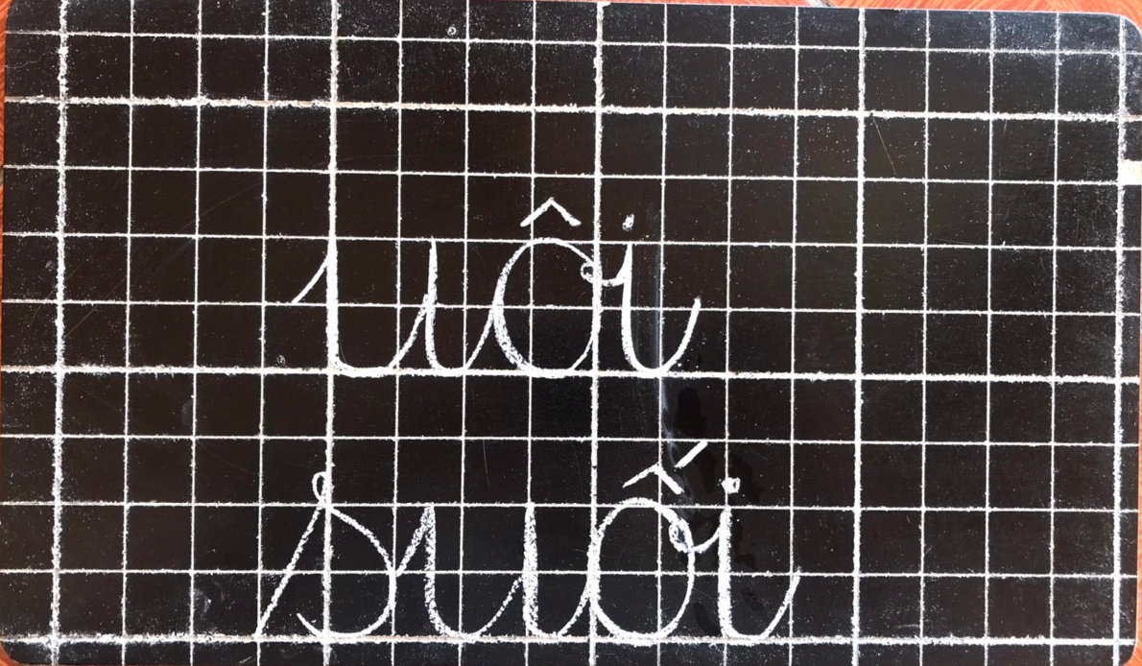

Slide 20
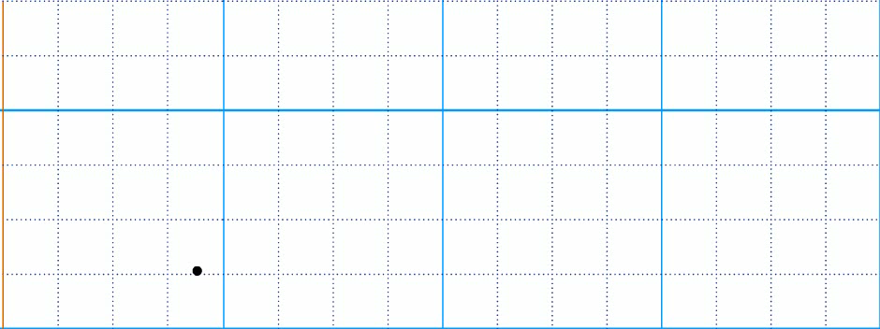

Slide 21
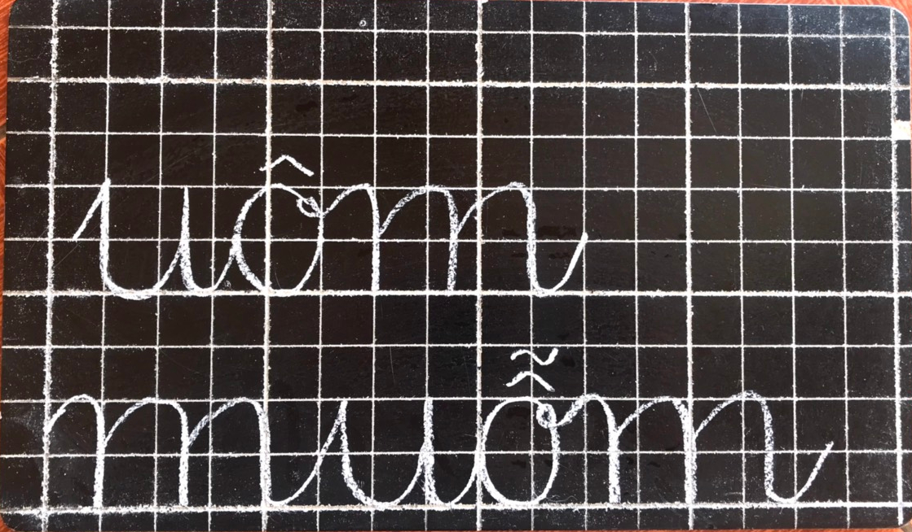

Slide 22
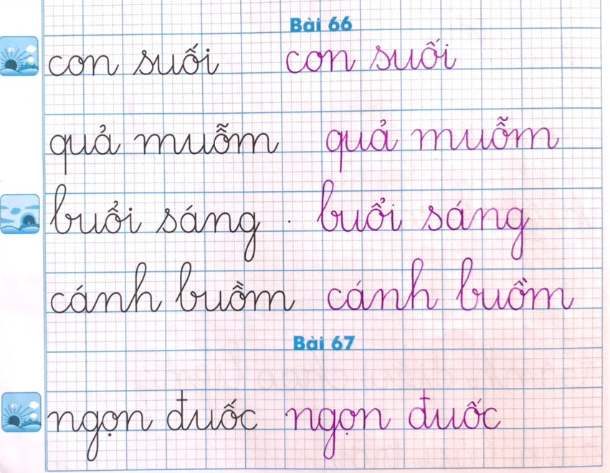

Slide 23

NGHỈ GIẢI LAO

Slide 24
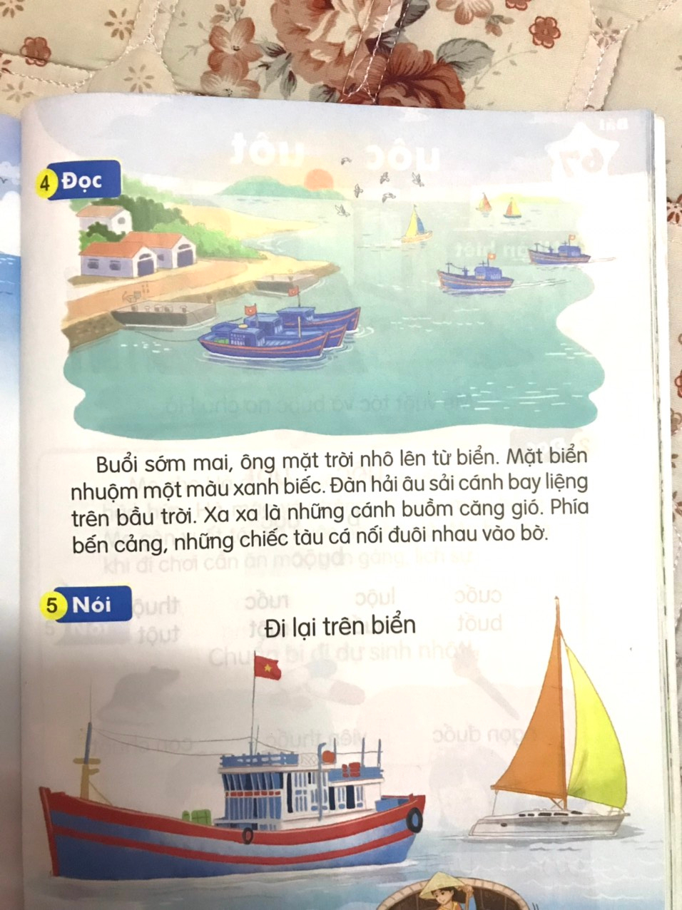
Buổi sớm mai, ông mặt trời nhô lên từ biển. Mặt biển nhuộm một màu xanh biếc. Đàn hải âu sải cánh bay liệng trên bầu trời. Xa xa là những cánh buồm căng gió. Phía bến cảng, những chiếc tàu cá nối đuôi nhau vào bờ.

Slide 25
Buổi sớm mai, ông mặt trời nhô lên từ biển. Mặt biển nhuộm một màu xanh biếc. Đàn hải âu sải cánh bay liệng trên bầu trời. Xa xa là những cánh buồm căng gió. Phía bến cảng, những chiếc tàu cá nối đuôi nhau vào bờ.
1
2
3
4
5

Slide 27
Buổi sớm mai, ông mặt trời nhô lên từ biển. Mặt biển nhuộm một màu xanh biếc. Đàn hải âu sải cánh bay liệng trên bầu trời. Xa xa là những cánh buồm căng gió. Phía bến cảng, những chiếc tàu cá nối đuôi nhau vào bờ.

Slide 28


Slide 29
Vận dụng- Trải nghiệm
1. Thi tìm từ có tiếng chứa vần uôi, uôm.
2. Nói câu có tiếng chưa vần mới học.

Slide 30

CHÚC CÁC EM LUÔN CHĂM NGOAN, HỌC GIỎI

